Slide 1
Сенсорная интеграция в естественных жизненных ситуациях
ГБСУ СО "Областной реабилитационный центр для детей-инвалидов "Надежда"
Землянушнова А.А. зав. отделением медико- социальной реабилитации- врач- психиатр, ГБСУ СО ОРЦДИ «Надежда»
Сидорова Г.Н. педагог-психолог, ГБСУ СО ОРЦДИ «Надежда»

Slide 2
Рецепция- вся совокупность афферентных систем, поступающих в различные отделы ЦНС. Не всякое раздражение ощущается организмом, хотя и ведет к определенным изменениям в нем
Чувствительность — способность организма воспринимать раздражения, исходящие из окружающей среды или от собственных тканей и органов. Она определяет формирование поведенческих реакций и высших психических функций.

Slide 3
Учение Павлова об анализаторах
Анализатор – это сложная функциональная система, состоящий из периферического (рецепторного) отдела, проводниковой части и коркового отдела.
Рецепторы — специальные чувствительные образования, способные воспринимать какие-либо изменения внутри или вне организма и преобра­зовывать их в нервные импульсы. Импульс от рецепторных клеток проходит в спинной мозг через задние корешки и идут в различных трактах в зависимости от их чувствительной модальности.
Проводниковая часть анализатора представлена спинномозговыми узлами, ядрами мозгового ствола и таламуса, ретикулярной формации, структурами лимбической системы и мозжечка. Поступившие в ЦНС аффе­рентные импульсы распространяются в специфические сенсорные зоны коры- первичные поля, где происходит высший анализ афферентной информации.

Slide 4
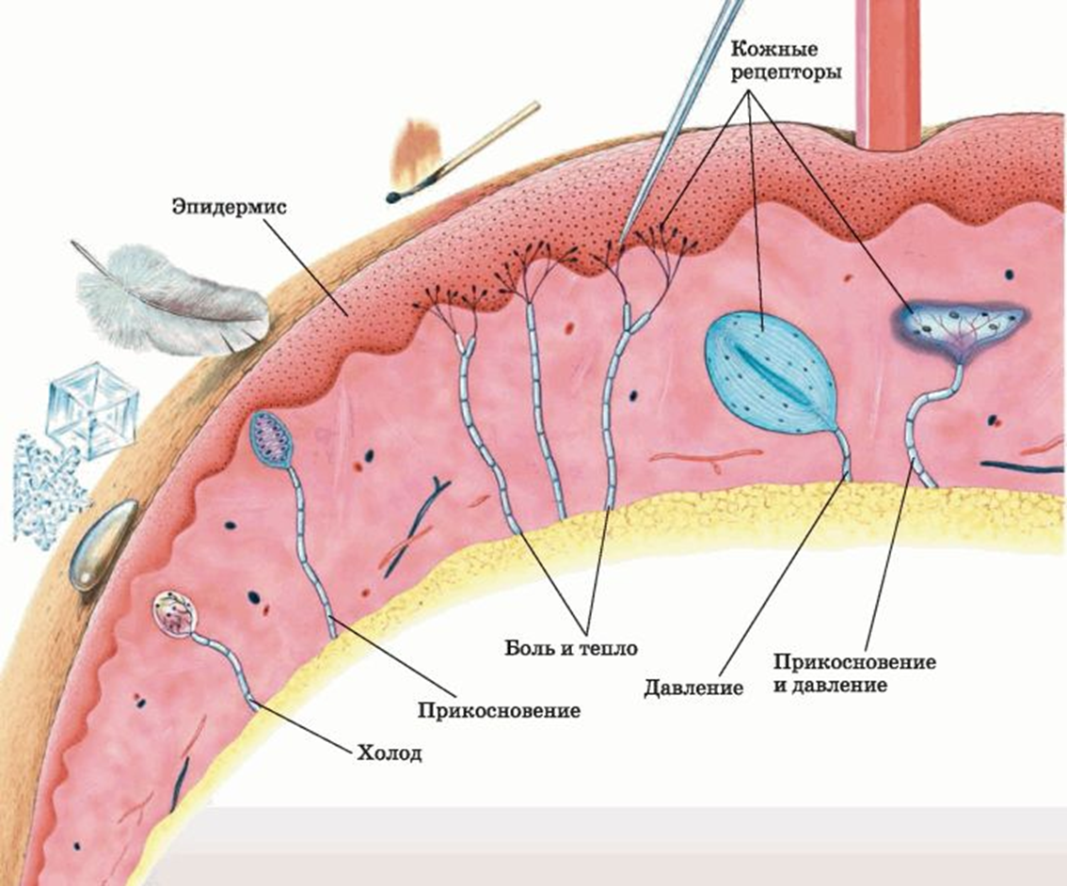
Экстерорецепторы разделяются на механорецепторы (прикосновение, давление), терморецепторы (холод, тепло) и ноцицептивные рецепторы (боль).Они воспринимают раздражение, наносимые непосредственно на ткани организма
Проприорецепторы содержатся также в более глубоких тканях: мышцах, сухо­жилиях, фасциях, суставах, они реагируют на растяжение мышц и ответственны за осуществление рефлекса растяжения.
Интерорецепторы воспринимают раздражения от внутренних органов

Slide 5
Классификация чувствительности:
поверхностная (экстероцептивная) — болевая, температурная и так­тильная чувствительность;
глубокая (проприоцептивная) — мышечно-суставная, вибрационная чувствительность, чувство давления, массы тела
сложные формы чувствительности: чувство локализации, при­косновения, двухмер­но-пространственное чувство, стереогноз, соматогноз(ощущение собственного тела)

Slide 6
Эволюция чувствительности (по Г. Хэд)
Протопатическая чувствительность — филогенетически древний вид, ха­рактеризующийся ограниченными возможностями дифференциации раз­дражений по их модальности, интенсивности и локализации.
Она служит для проведения сильных , угрожающих целостности и жизни организма раздражений и представлена таламусом.
Эпикритическая чувствительность — филогенетически новый вид, обеспечивающий возможность количественной и качественной дифференцировки раздраже­ний по модальности, интенсивности, локализации.
К ней относится осязание, определение тонких температурных колебаний, определение положения и движения и представлена корой.
В норме чувствительность человека определяется сосуществованием двух систем.

Slide 7
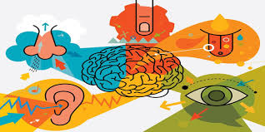
Сенсорное развитие ребенка — это развитие его восприятия и формирование представлений о свойствах предметов и различных явлениях окружающего мира

Slide 8
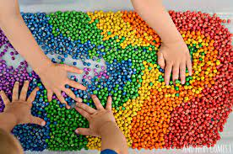
Обособленность жизни родителей – проблема современных молодых семей, в которых дети находятся в постоянном дефиците эмоций и тактильных ощущений.

Slide 9
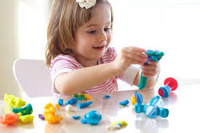
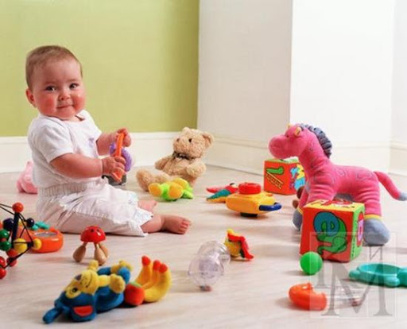
В незатейливой игре маленький человек получает те навыки и способы обработки информации, которые впоследствии служат базой для более сложных умений и навыков, в свою очередь позволяющих формировать речь, регулировать поведение.

Slide 10
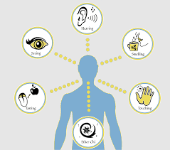
Выделяют 6 органов чувств:
глаза (зрение);
уши (слух);
язык (вкус);
нос (обоняние);
кожа (осязание);
вестибулярный аппарат (поддержание равновесия).

Slide 11
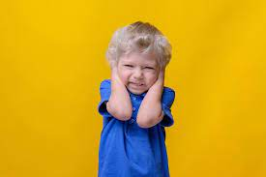
Признаки нарушения сенсорной интеграции у детей.
Тактильные нарушения
Нарушения вестибулярного аппарата.
Нарушения проприоцептивной системы.
Нарушения слуха.
Нарушения оральных функций.
Нарушения обоняния.
Нарушения зрения.
Нарушения артикуляционного аппарата.
Социальная дисфункция.
Нарушения эмоционального характера.
Игровая дисфункция.
Нарушения саморегуляции.
Нарушения внутренней регуляции.

Slide 12
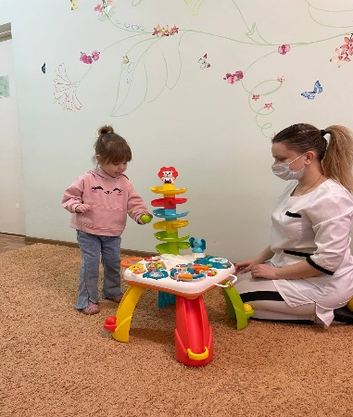
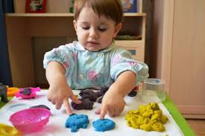
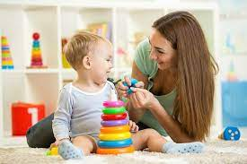
Главные принципы сенсорной коррекции.
Игровая форма.
Постепенное усложнение задач.
Мотивации детей.
Постановка только посильных задач.

Slide 13
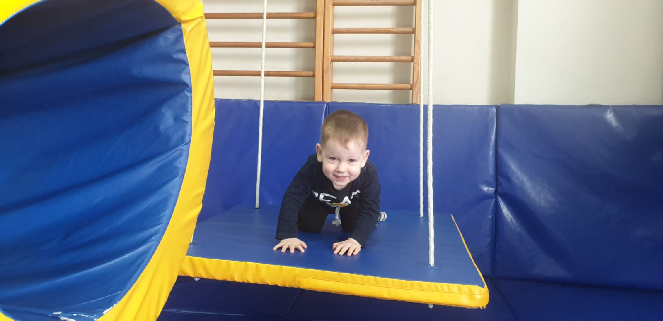
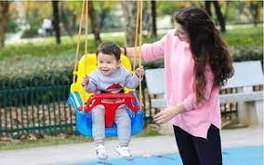
Развитие вестибулярного аппарата и проприоцептивной системы:
игровой комплекс «Сова»;
качели;
вращающееся кресло дома;
шведская стенка;
гимнастические упражнения;
горки и другие приспособления дома и на детской площадке;
катание на велосипеде, самокате, коньки, лыжи, ролики, плавание карусели;
бассейн с шариками;
мягкое кресло-мешок;
надувной матрас и другое.

Slide 14
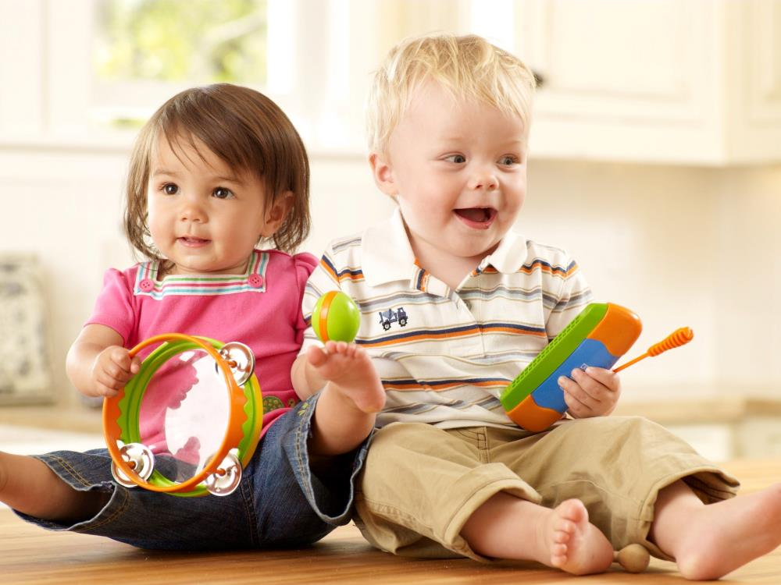
Развитие слуха ребенка:
звуки разных музыкальных инструментов;
звуки животных и птиц;
звуки моря;
звуки леса;
звуки ветра;
звуки различных машин и бытовой техники.

Slide 15
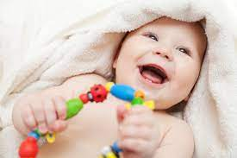
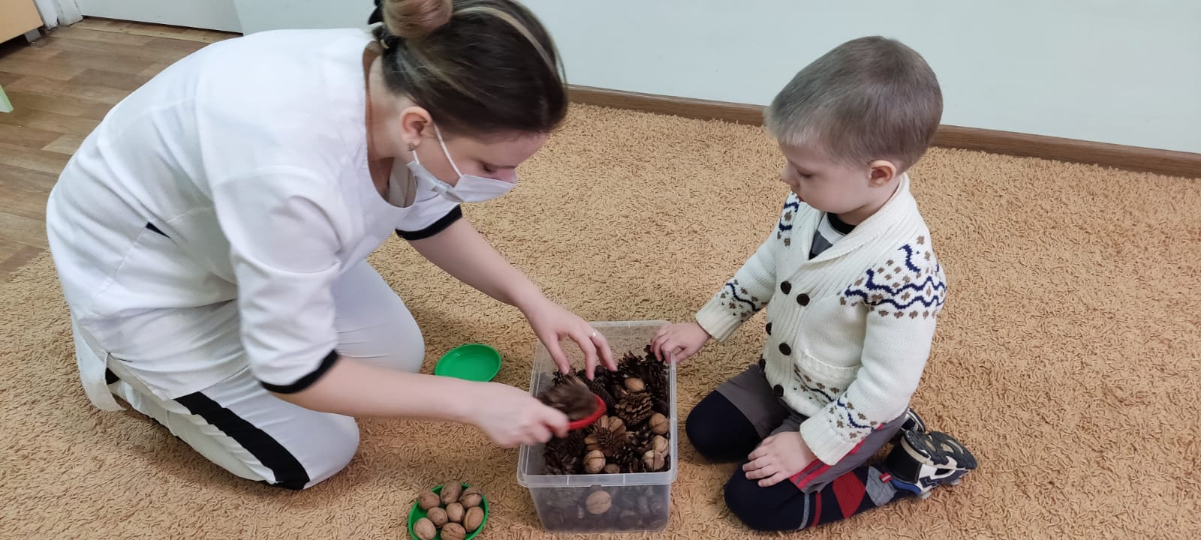
Развитие тактильных ощущений:
игры с сыпучими материалами (фасоль, крупы и др.);
игры с различными природными материалами;
игры с водой, игры с песком;
занятия с кинетическим песком, тестом, пластилином, пальчиковые краски;
тактильная и массажная дорожка для ног;
тактильное лото;
мячики из различных материалов и с различной поверхностью;
кусочки разных тканей;
тактильные стимуляции с использованием парных предметов с противоположными свойствами;
тактильные стимуляции с использованием непарных предметов.

Slide 16
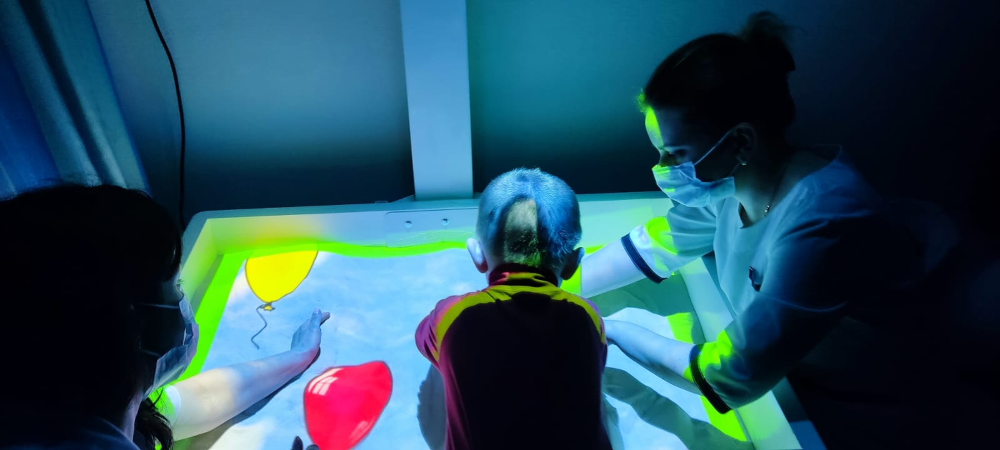
Развитие слуха зрение:
релаксирующие воздушно – пузырьковые трубки, обеспечивающие поразительный эффект за счет стимуляции зрительного аппарата;
рассматриваем книжки, карточки, картинки, учимся читать;
используем разноцветные лампы, свечи, подсветку.;
игра с песком на подсвеченном столе ;
- театр теней;
- цветной фон для выделения предмета на нем.

Slide 17
Развитие обоняния ребёнка:
делаем мешочки, наполненные различными материалами с ярко выраженными запахами;
используем аромалампы с различными эфирными маслами.

Slide 18
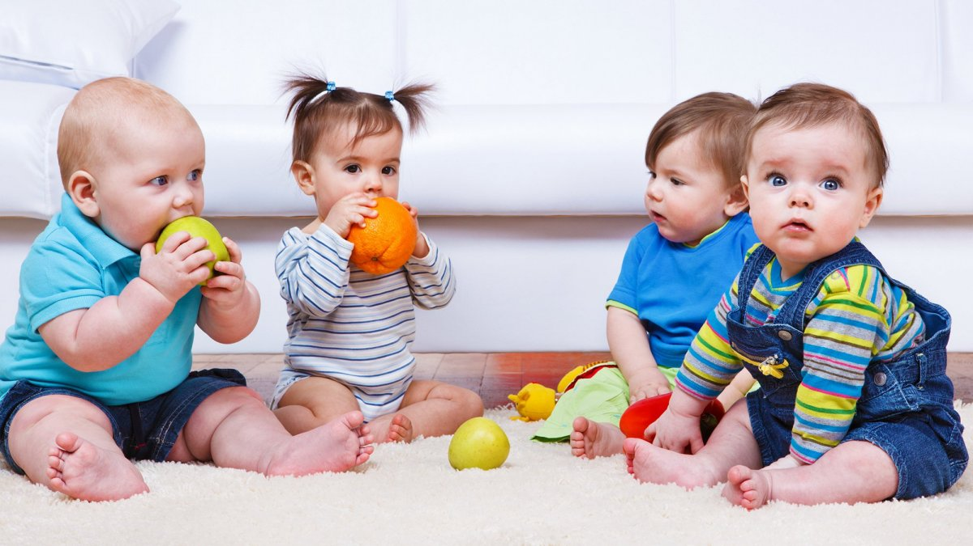
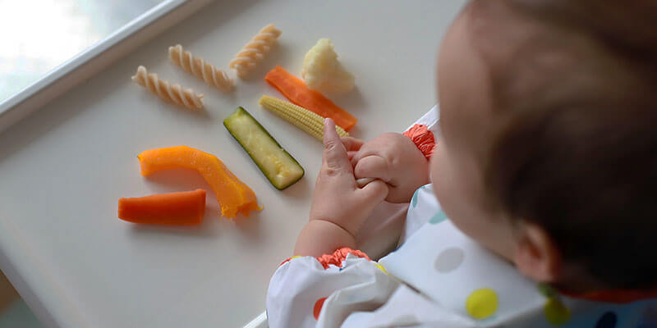
Развитие вкуса ребёнка:
можно давать ребенку еду с разными вкусами (горькую, сладкую, соленую, кислую);
разной консистенции (твердую пищу, пюре, шипучки, тянучки и другое).

Slide 19
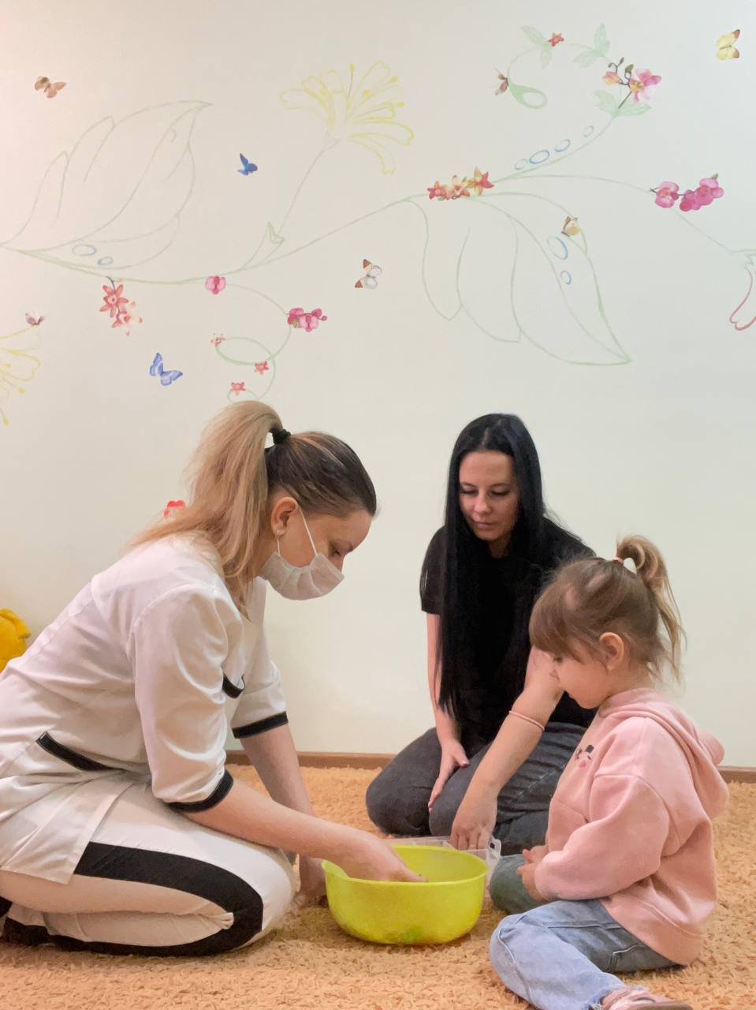
Чем больше у ребенка будет сенсорный опыт, тем лучше будет работать его мозг в целом. Мозг обучаем. Таким образом, включая в игру элементы сенсорной интеграции, создавая на их основе ежедневную игровую рутину, мы формируем базу, которая в дельнейшем позволит улучшить качество речи, саморегуляции и поведения ребёнка – основы способности к обучению.

Slide 20
Спасибо за внимание!

